Slide 1






Chào mừng các con đến với
tiết Toán
Notes:
Bài giảng thiết kế bởi: Hương Thảo - tranthao121004@gmail.com

Slide 2













Bài 40
TIẾT 2
Notes:
Liên hệ giáo án:
FB: Hương Thảo
Gmail: tranthao121004@gmail.com

Slide 3

LUYỆN TẬP

Slide 4


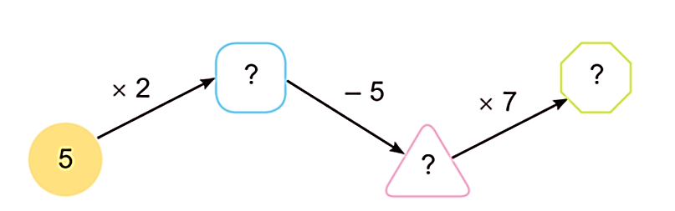

1
Số
?
a)
Thừa số | 5 | 5 | 5 | 5 | 5 | 5 | 5 | 5
Thừa số | 3 | 5 | 7 | 9 | 2 | 4 | 6 | 8
Tích | 15 | ? | ? | ? | ? | ? | ? | ?
25
35
45
10
20
30
40
b)
10
35
5
Notes:
Liên hệ giáo án:
FB: Hương Thảo
Gmail: tranthao121004@gmail.com

Slide 5
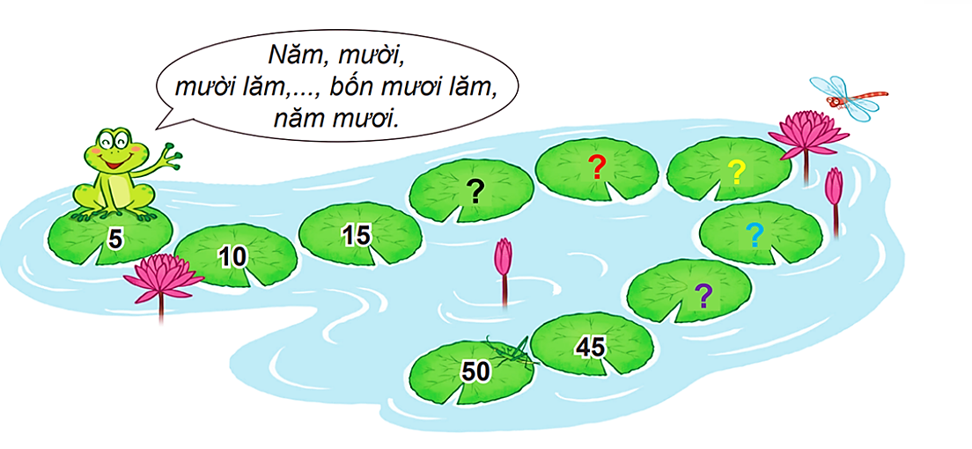
2
Đếm thêm 5 rồi nêu số còn thiếu.
25
30
20
35
40

Slide 6


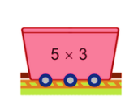
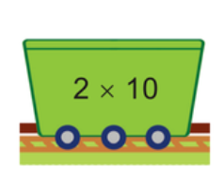
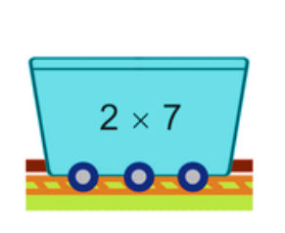
3
a) Toa tàu nào ghi phép tính có kết quả lớn nhất?
b) Toa tàu nào ghi phép tính có kết quả bé nhất?
15
10
20
14

Slide 7
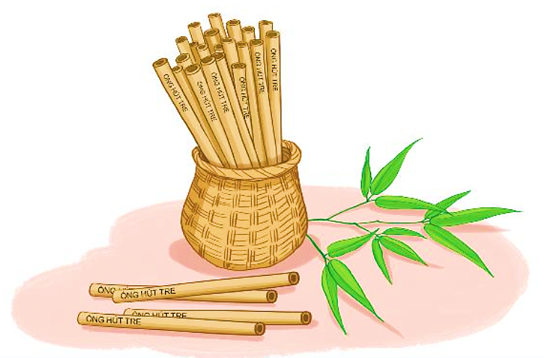

4
Bác Hòa làm ống hút bằng tre thay ống nhựa. Mỗi đoạn tre làm được 5 ống hút. Hỏi với 5 đoạn tre như vậy, bác Hòa làm được bao nhiêu ống hút?
Bài giải
Với 5 đoạn tre như vậy, bác Hòa làm được số ống hút là:
5 $×$ 5 = 25 (ống hút)
Đáp số: 25 ống hút.

Slide 8

Hẹn gặp lại các con!
Notes:
Bài giảng thiết kế bởi: Hương Thảo - tranthao121004@gmail.com

